Slide 1
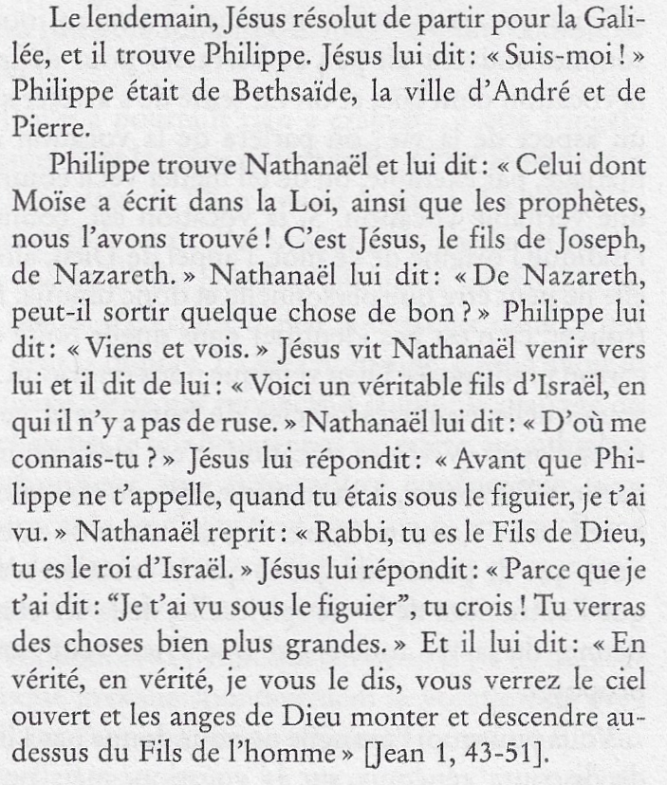
Rencontre entre Jésus et Nathanaël

Slide 2
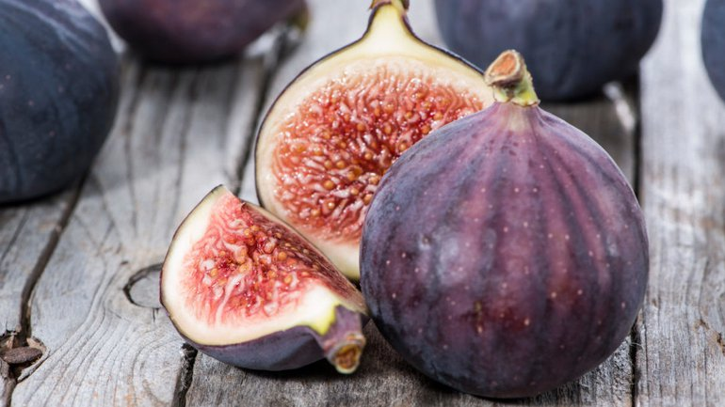
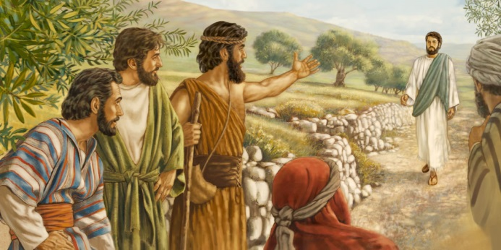
Que s’est-il passé sous ce figuier ?
Cette parole de Jésus fait allusion à un épisode précis de la vie de Nathanaël que nous ne connaissons pas. Mais rêvons un peu et imaginons ce qui a pu se passer.
Nathanaël a 14 ans. Il est tout fier parce qu’il a beaucoup grandi. Et il trouve que vu d’en haut, le monde est beaucoup plus compliqué qu’il ne pensait. Il a sa bande d’amis, les gamins de Cana. Tous les gars commencent, comme lui, à chercher à s’affirmer comme des hommes ; il sent qu’il a besoin, pour être heureux, que ses copains le reconnaissent, lui fassent une place, alors il se bat pour l’obtenir. Et puis, il y a Rachel, sa petite voisine, qui est bien jolie et il serait dommage qu’elle ne le remarque pas. Bref, c’est un adolescent de Cana en Galilée.

Slide 3
Quand Nathanaël pense à Dieu, ses sentiments sont contrastés. Cela lui évoque la douceur, mais aussi la rigueur et cela lui fait un peu peur. Un soir, Nathanaël, en rentrant chez lui, est passé à côté du figuier de son oncle. Il pensait à autre chose et l’odeur des figues lui est arrivée, sucrée, familière. Ce parfum, c’était comme une caresse du bon Dieu. Et avec le parfum est arrivé une foule de sentiment inattendus, brouillons, contradictoires : à cette caresse, il s’est senti aimé, aimé totalement, aimé comme jamais, aimé pour toujours, et il en a eu les larmes aux yeux. Il se sentait heureux et en même temps, il découvrait qu’il avait envie d’un bonheur plus grand, un bonheur dont il ne soupçonnait pas jusque-là l’existence, dont il vient de sentir le parfum avec l’odeur du figuier, et il sait que toute sa vie désormais, il courra derrière ce parfum. Il vient de s’apercevoir que son cœur est fait pour l’infini, et que seul un bonheur infini pourra le rassasier.

Slide 4
Cela n’a pas duré longtemps. Il est rentré chez lui manger avec ses parents. Il a repris sa vie, à faire le dur avec ses copains, à faire le joli cœur devant Rachel. Sa vie n’a pas vraiment changé. Mais il s’est tout de même passé quelque chose. La preuve, c’est que depuis, quand il sent à nouveau une odeur de figuier, il a à chaque fois les larmes aux yeux et la chair de poule.
D’après Quand tu étais sous le figuier, fr Adrien Candiard (o.p.)

Slide 5
Mariage | Vie consacrée monastique | Vie consacrée dans le monde

Slide 6
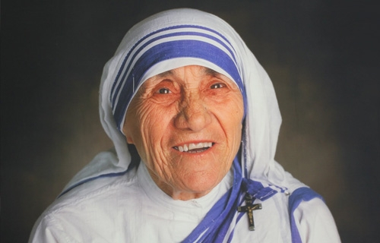
Sainte mère Térésa

Slide 7
Mariage | Vie consacrée monastique | Vie consacrée dans le monde

Slide 8
« Je me suis retiré(e) du monde pour prier sans cesse pour le salut des âmes. »

Slide 9
Mariage | Vie consacrée monastique | Vie consacrée dans le monde
« Je me suis retiré(e) du monde pour prier sans cesse pour le salut des âmes. »
Sainte Thérèse de Lisieux

Slide 10
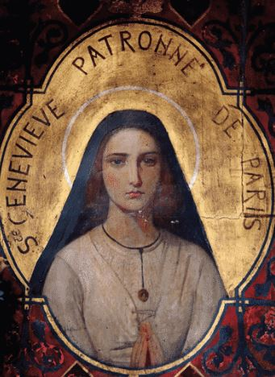
Sainte Geneviève

Slide 11
Mariage | Vie consacrée monastique | Vie consacrée dans le monde
« Je me suis retiré(e) du monde pour prier sans cesse pour le salut des âmes. »

Slide 12
« Je suis associé(e) au don de la vie que Dieu fait à chaque être humain. »

Slide 13
Mariage | Vie consacrée monastique | Vie consacrée dans le monde
« Je me suis retiré(e) du monde pour prier sans cesse pour le salut des âmes. »
« Je suis associé(e) au don de la vie que Dieu fait à chaque être humain. »

Slide 14
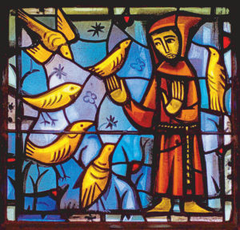
Saint François d’Assise

Slide 15
Mariage | Vie consacrée monastique | Vie consacrée dans le monde
« Je me suis retiré(e) du monde pour prier sans cesse pour le salut des âmes. »
« Je suis associé(e) au don de la vie que Dieu fait à chaque être humain. »

Slide 16
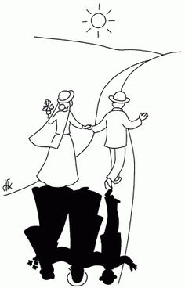

Slide 17
Mariage | Vie consacrée monastique | Vie consacrée dans le monde
« Je me suis retiré(e) du monde pour prier sans cesse pour le salut des âmes. »
« Je suis associé(e) au don de la vie que Dieu fait à chaque être humain. »

Slide 18
« J’ai ressenti que Jésus me demandait d’offrir ma vie pour le service des pauvres. »

Slide 19
Mariage | Vie consacrée monastique | Vie consacrée dans le monde
« Je me suis retiré(e) du monde pour prier sans cesse pour le salut des âmes. »
« J’ai ressenti que Jésus me demandait d’offrir ma vie pour le service des pauvres. »
« Je suis associé(e) au don de la vie que Dieu fait à chaque être humain. »
Sainte mère Térésa

Slide 20
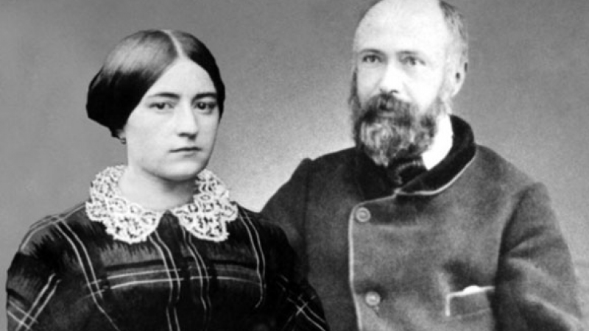
Saint Louis et sainte Zélie MARTIN

Slide 21

Mariage | Vie consacrée monastique | Vie consacrée dans le monde
« Je me suis retiré(e) du monde pour prier sans cesse pour le salut des âmes. »
« J’ai ressenti que Jésus me demandait d’offrir ma vie pour le service des pauvres. »
« Je suis associé(e) au don de la vie que Dieu fait à chaque être humain. »

Slide 22
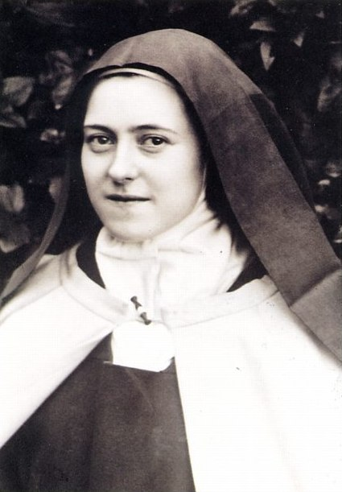
Sainte Thérèse de Lisieux

Slide 23

Mariage | Vie consacrée monastique | Vie consacrée dans le monde
« Je me suis retiré(e) du monde pour prier sans cesse pour le salut des âmes. »
« J’ai ressenti que Jésus me demandait d’offrir ma vie pour le service des pauvres. »
« Je suis associé(e) au don de la vie que Dieu fait à chaque être humain. »

Slide 24
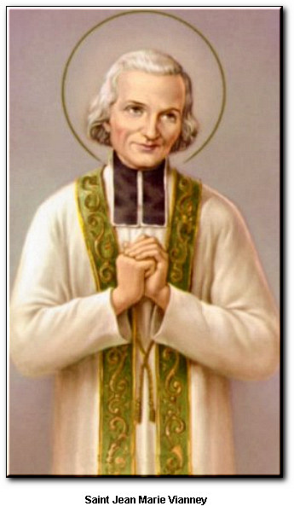
Saint Jean-Marie Vianney

Slide 25
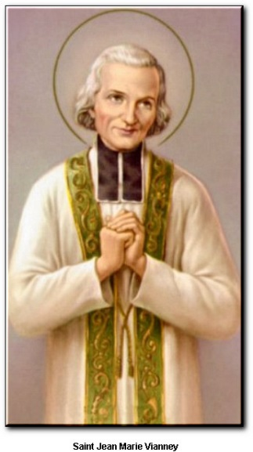
Mariage | Vie consacrée monastique | Vie consacrée dans le monde
« Je me suis retiré(e) du monde pour prier sans cesse pour le salut des âmes. »
« J’ai ressenti que Jésus me demandait d’offrir ma vie pour le service des pauvres. »
« Je suis associé(e) au don de la vie que Dieu fait à chaque être humain. »

Slide 26
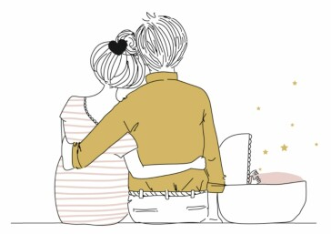

Slide 27
Mariage | Vie consacrée monastique | Vie consacrée dans le monde
« Je me suis retiré(e) du monde pour prier sans cesse pour le salut des âmes. »
« J’ai ressenti que Jésus me demandait d’offrir ma vie pour le service des pauvres. »
« Je suis associé(e) au don de la vie que Dieu fait à chaque être humain. »

Slide 28
« En aimant mes enfants, je rends concret l’amour dont Dieu le Père les aime. »

Slide 29
Mariage | Vie consacrée monastique | Vie consacrée dans le monde
« En aimants mes enfants, je rends concret l’amour dont Dieu le Père les aime. »
« Je me suis retiré(e) du monde pour prier sans cesse pour la salut des âmes. »
« J’ai ressenti que Jésus me demandait d’offrir ma vie pour le service des pauvres. »
« Je suis associé(e) au don de la vie que Dieu fait à chaque être humain. »

Slide 30
« Je suis appelé au service du peuple de Dieu pour lui transmettre sa miséricorde et son amour. »

Slide 31
Mariage | Vie consacrée monastique | Vie consacrée dans le monde
« En aimants mes enfants, je rends concret l’amour dont Dieu le Père les aime. »
« Je me suis retiré(e) du monde pour prier sans cesse pour la salut des âmes. »
« J’ai ressenti que Jésus me demandait d’offrir ma vie pour le service des pauvres. »
« Je suis associé(e) au don de la vie que Dieu fait à chaque être humain. »
« Je suis appelé au service du peuple de Dieu pour lui transmettre sa miséricorde et son amour. »

Slide 32
Un petit mot sur les saints présentés dans le tableau
Les époux MARTIN
Louis et Zélie MARTIN sont les parents de sainte Thérèse de Lisieux. Ils ont vécu au XIXe siècle. Ils sont un admirable exemple d’amour conjugal, de famille chrétienne travailleuse, attentive au prochain, généreuse envers les pauvres et animée d’un esprit missionnaire exemplaire, prête à collaborer aux activités paroissiales.
Sainte Thérèse de Lisieux
Benjamine des époux MARTIN, Thérèse est une carmélite décédée à l’âge de 24 ans. C’est une religieuse cloîtrée, coupée du monde pour se consacrer à la prière, notamment pour les prêtres et pour le salut des âmes. Elle est considérée comme docteur de l’Eglise, car elle a compris qu’il suffisait de faire de petits gestes plein d’amour (et qui sont souvent les plus durs à faire) plutôt que de rechercher les grands exploits pour plaire à Dieu : c’est la « petite voie ».

Slide 33
Un petit mot sur les saints présentés dans le tableau
Saint François d’Assise
Jeune bourgeois très riche du XIIe siècle, saint François a tout quitté à 23 ans après une maladie au cours de laquelle il a pris conscience de la limite des richesses et des honneurs. Il a recherché Dieu dans la pauvreté et dans la vie fraternelle. Il aimait beaucoup la nature et les animaux, car ce sont également des créations de Dieu, il était tellement en communion avec la nature, qu’on raconte qu’il arrivait à communiquer avec les oiseaux et les loups.
Sainte Geneviève
Jeune parisienne du début du Ve siècle, sainte Geneviève a fait vœu de virginité par amour pour Jésus. Elle était une vierge consacrée et participait à la vie politique de la ville. Par ses prières, elle a notamment sauvé Paris (Lutèce) de l’invasion des Huns.

Slide 34
Un petit mot sur les saints présentés dans le tableau
Saint Jean-Marie Vianney
Prêtre à Ars dans l’Ain (France), il est resté curé 41 ans dans la même paroisse. Il est notamment connu pour avoir passé beaucoup de temps au confessionnal et à aider ses paroissiens. Il est le saint patron des curés.
Sainte mère Térésa
Jeune macédonienne, Térésa est devenue religieuse à 18 ans et est partie en mission en Inde. Suite à un appel de Jésus, elle fonde la communauté des Missionnaires de la Charité pour venir en aide aux pauvres qui mouraient de faim dans la rue et leur permettre d’avoir une fin de vie digne. Elle est notamment connue pour sa « nuit de la foi » : bien qu’elle faisait le bien autour d’elle, elle avait de très gros doutes sur sa foi et sur l’appel qu’elle avait reçu de Jésus. Les lettres qu’elle écrivait sur ce sujet à son père spirituel sont très impressionnantes, car, malgré tout, elle gardait confiance en Dieu ! Elle est décédée en 1997.

Slide 35
Quand on se sent un peu perdu quand on réfléchit à la question de la vocation, on peut se remettre entre les mains de St-Joseph, parce qu’il a été le gardien de la vocation de la Vierge Marie en préservant sa virginité et en étant un père pour Jésus. Voici une prière pour se tourner vers lui :
Je vous salue Joseph
Je vous salue Joseph, vous que la grâce divine a comblé.
Le Sauveur a reposé entre vos bras et grandi sous vos yeux.
Vous êtes béni entre tous les hommes et Jésus, l’enfant divin de votre virginale épouse est béni.
Saint Joseph, donné pour père au Fils de Dieu, priez pour nous dans nos soucis de famille, de santé, de travail jusqu’à nos derniers jours et daignez nous secourir à l’heure de notre mort.
Amen !

